Slide 1
WEATHER FORECAST DESKTOP APP
Curious about the future?
Keep an eye on our weather forecast

Slide 2




CÁC THÀNH VIÊN
Lê Công Minh
Phùng Tấn Minh
Vũ Văn Tuấn
Hoàng Minh Tuấn
Thiết kế bố cục, tìm kiếm icon cho app
Code để hoàn chỉnh giao diện, …
Tạo các class như Weather, Clound,…
Kiểm thử, hoàn thiện,...
Tìm hiểu cách hoạt động của API
Code để thực hiện việc giao tiếp với API, …
Thiết kế giao diện, chức năng.
Thêm nhạc cho app sinh động hơn, …

Slide 3
MONG MUỐN CỦA ỨNG DỤNG
Weather Forecast Desktop App là một ứng dụng được phát triển cho máy tính để giúp mọi người dễ dàng theo dõi thời tiết. Ứng dụng có thông tin thời tiết chính xác cho mọi lúc và mọi nơi.
Theo thông tin thời tiết, chúng ta có thể chuẩn bị kế hoạch của mình một cách cẩn thận, chúng ta sẽ chủ động hơn trong công việc và cuộc sống. Đây sẽ là ứng dụng rất hữu ích với tất cả mọi người.
Với giao diện đơn giản để xem thời tiết một cách dễ dàng và sẽ không làm gián đoạn công việc của bạn trên máy tính.

Slide 4
CÔNG NGHỆ/KỸ THUẬT SỬ DỤNG
01
02
03
04
Thư viện jaco-mp3-player
API
Thư viện OkHttp
Thư viện Gson
Lưu trữ dữ liệu về thời tiết
Nhận và gửi kết quả từ API
Chuyển đổi chuỗi Json thành Object
Cài đặt âm thanh cho ứng dụng

Slide 5
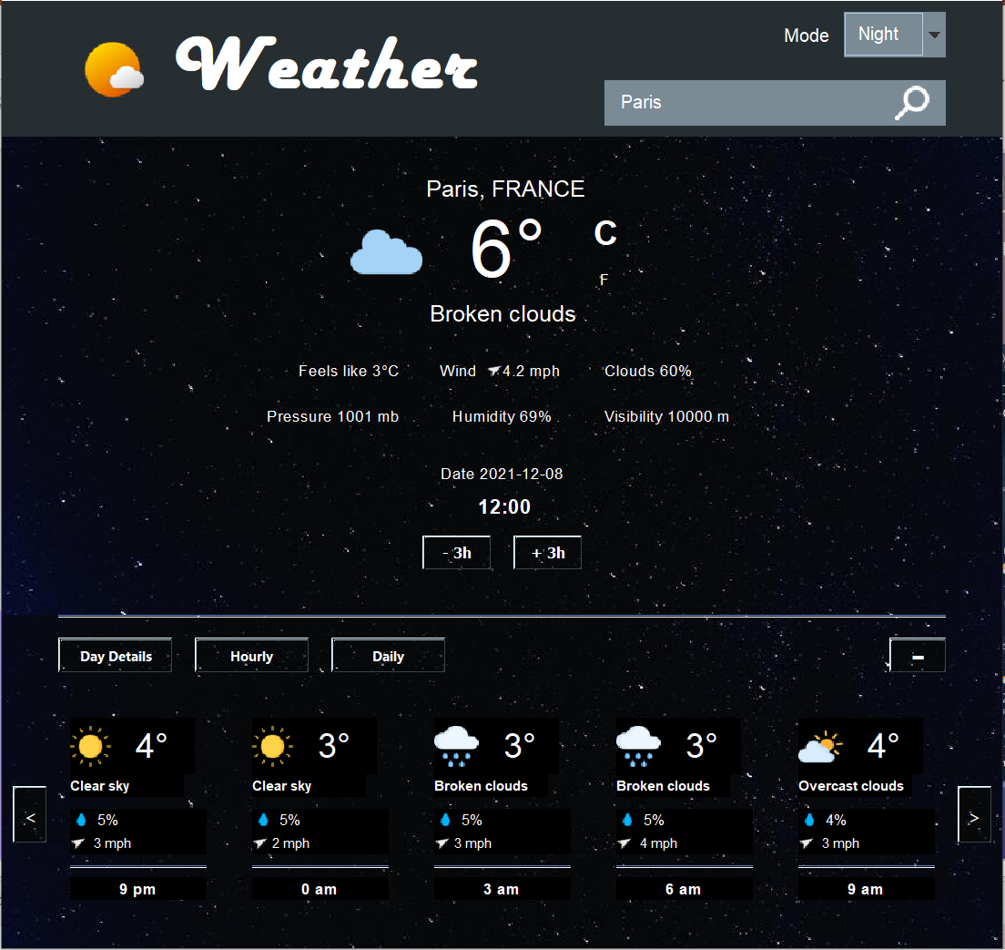
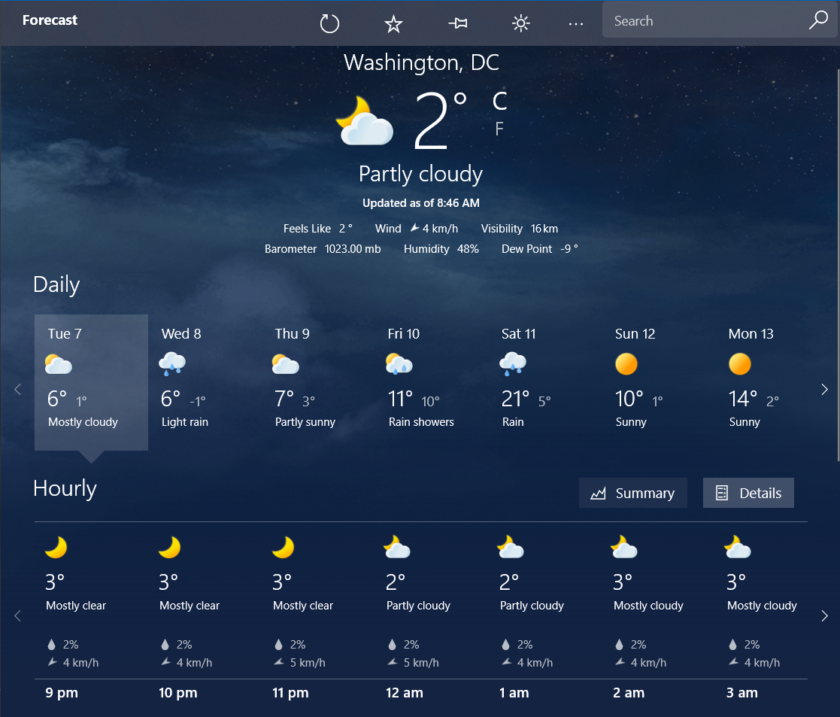
GIAO DIỆN

Slide 6
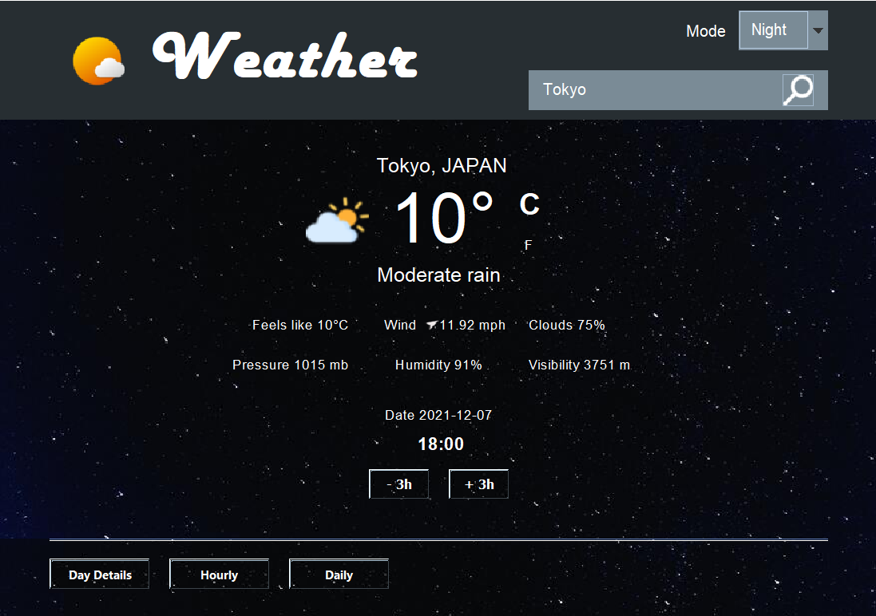
GIỚI THIỆU
Có rất nhiều thông tin trong dự báo thời tiết, bao gồm điều kiện thời tiết, áp suất khí quyển, độ ẩm, khoảng cách tầm nhìn, điểm sương, tốc độ và hướng gió, ...
Ngoài dự báo thời tiết năm ngày tới, còn có dự báo thời tiết theo hàng giờ tất cả đều có trên ứng dụng này.

Slide 7
ĐIỂM NỔI BẬT
01
02
03
Tất cả đều được cập nhật hàng ngày, hàng giờ, hàng tuần với thời gian thực.
Dự báo thời tiết cho toàn cầu, tất cả các thành phố trên thế giới.
Báo cáo đầy đủ tất cả các thông tin về thời tiết.
Xem chi tiết thời tiết của khu vực hàng ngày và hàng giờ.
Thay đổi cài đặt đơn vị: Nhiệt độ (C/F).
Thay đổi chế độ xem ban đêm, ban ngày.

Slide 8
DEMO

Slide 9
THANKS!
Do you have any questions?

